Slide 1
Velho – BIM työkalu

Slide 2
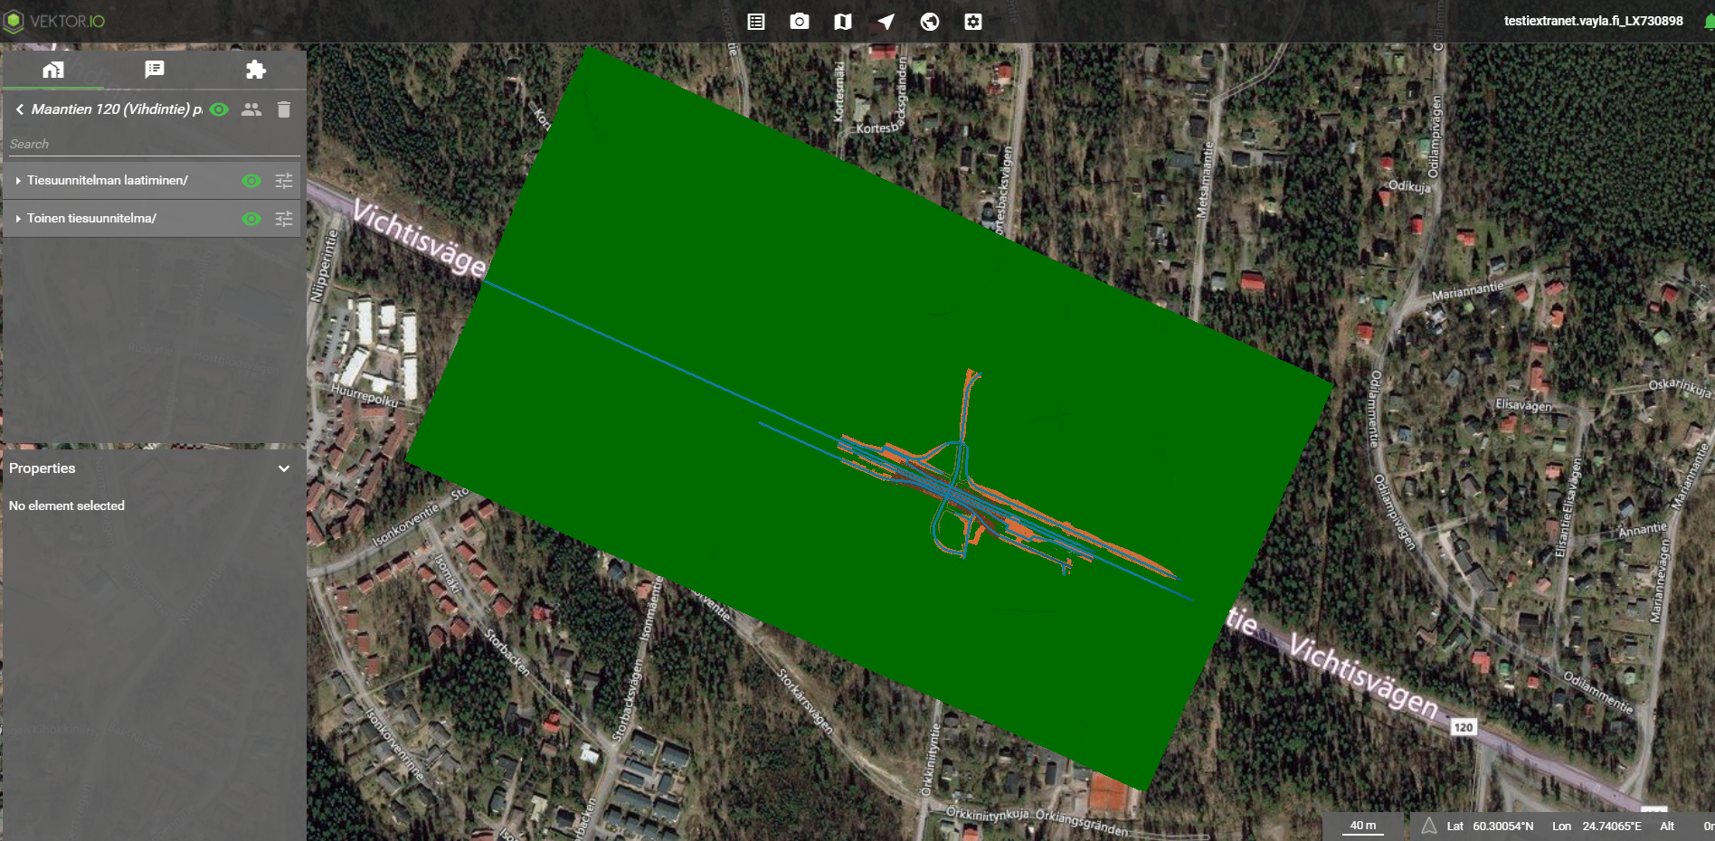
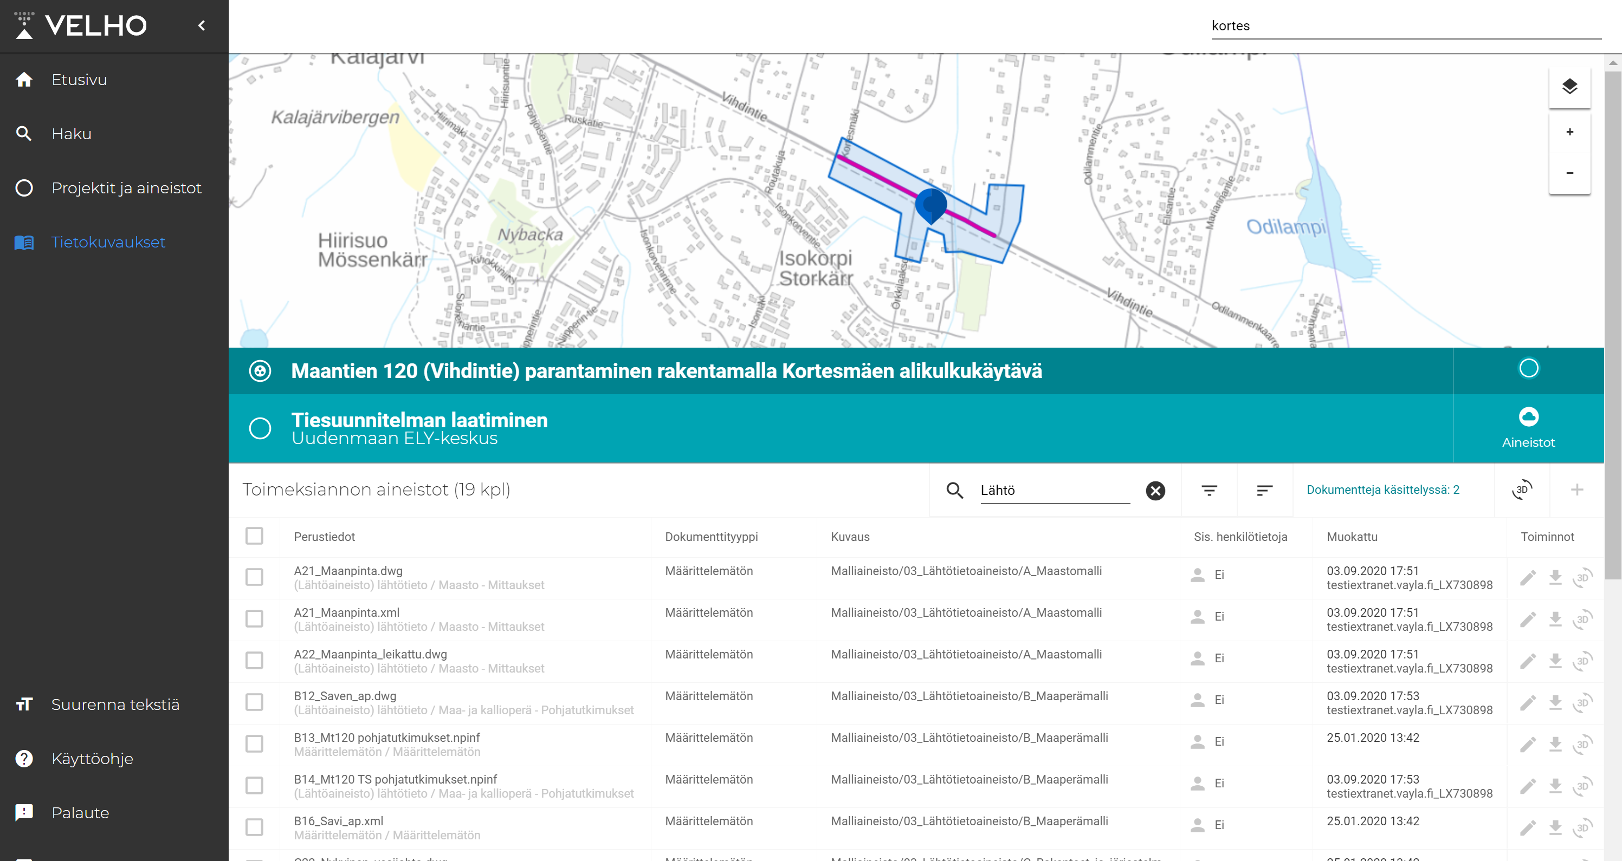
Velho BIM-työkalun käynnistäminen
Velhoon aineistoja vietäessä BIM-työkaluun ladataan automaattisesti kaikki
xml (Inframodel) – ja IFC-tiedostot
sekä dwg/dxf-tiedostot, joiden dokumenttityyppinä on ”Osamalli”.
Malleja ei siis tarvitse erikseen viedä tai ladata.
Velhosta poistettavat tiedostot poistetaan myös BIM-työkalusta.
BIM-työkalu avautuu ”3D”-napista.

Slide 3
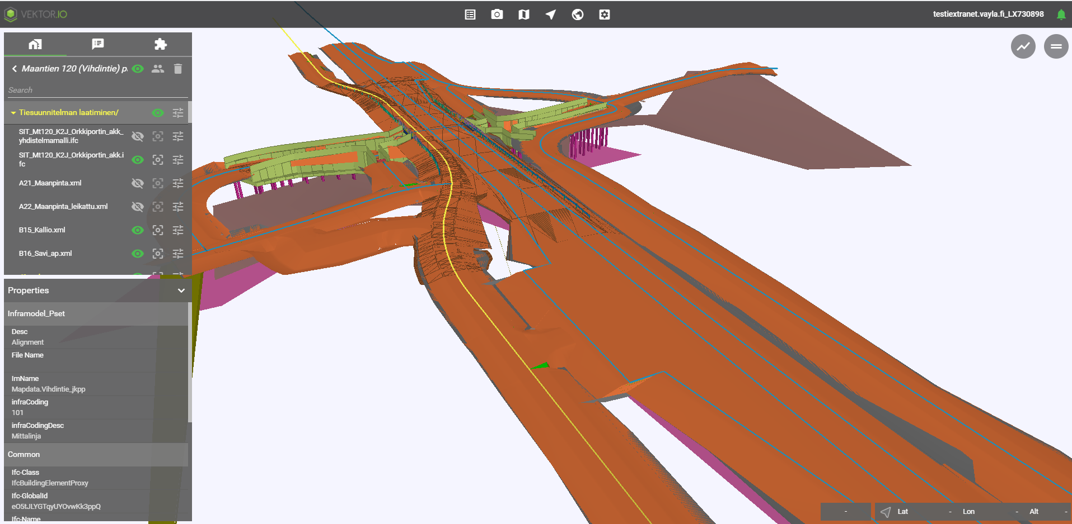
Esittelyssä käydään läpi perustoiminnat
Perusnäkymä
Liikkuminen
Tärkeimmät työkalut
Kohteiden tunnistaminen
Mittaus – kohtisuoramittaus – pinta-ala
Osamallien näkyvyys
3D-leikkaus
Poikkileikkaus – pituusleikkaus
Leikkausnäkymä
Kommentointi – näkymien tallennus
(Yhteenveto koottu myös tähän ppt-esitykseen)

Slide 4
Sivupalkki, välilehdet
Työkalupalkki
Osamallit – tiedostot
Näkyvyys
Zoomaus
(asetuksia)
Tunnistettu kohde/objekti
- Inframodel (xml) tai IFC-ominaisuudet
- esim. InfraBIM-koodi, materiaalitieto

Slide 5
Mallissa liikkuminen
Hiiren vasen pohjassa - käännetään
Rulla pohjassa - siirretään
Rullaus zoomaa (tai hiiren oikea pohjassa)

Slide 6
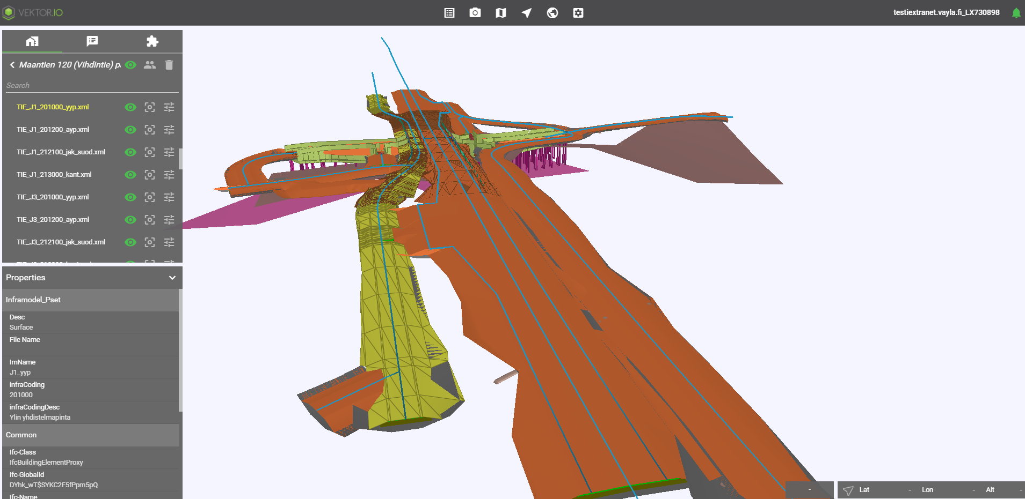
Osamalli korostettu
Tunnista kohde klikkaamalla
- Korostuu keltaisella
Kohteen / objektin
- InfraBIM-koodi
- ominaisuudet

Slide 7
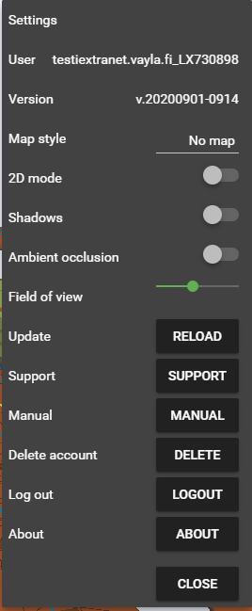
Työkalupalkki
Sivumenu on/off
Asetukset, oleelliset
2D mode -> malli karttanäkymäksi
Manual -> kattavat ohjevideot perustoiminnoista
Taustakartta
on/off
Palaa alkutilaan

Slide 8
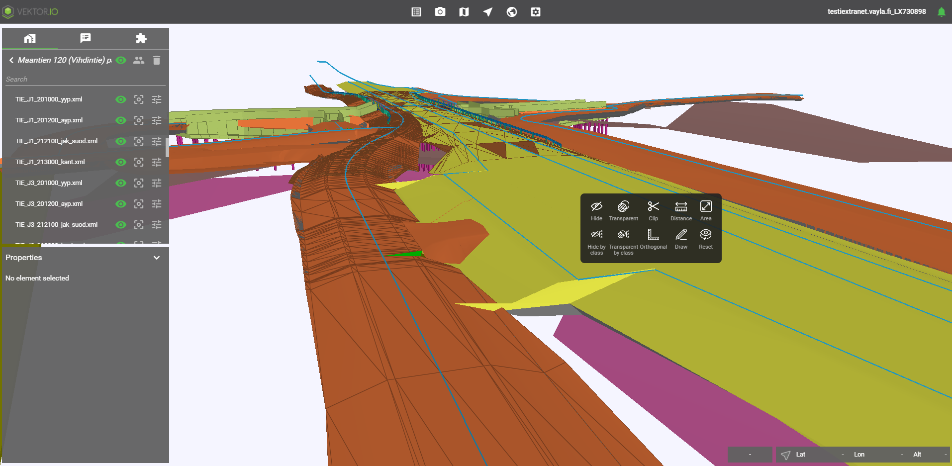
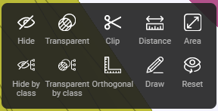
Perustoimintoja
Toimintovalikko - avaa hiiren oikealla

Slide 9
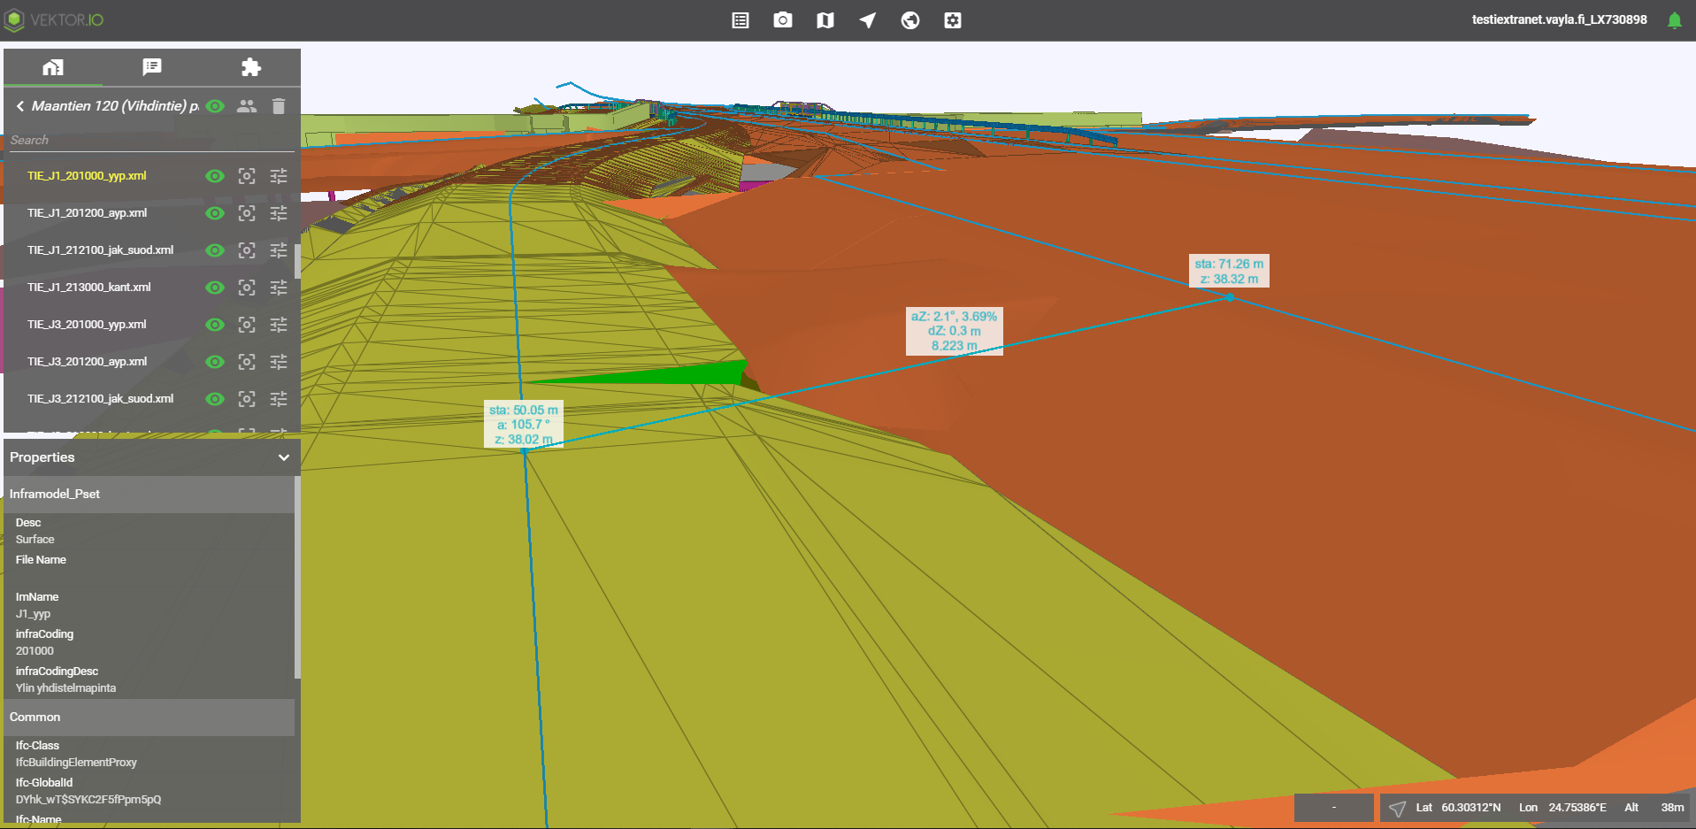
Distance – mittanauha
Pituus
Korkeusero
Tarttuu myös viivoihin (kursorin ’levy’ pystyssä ja paalulukema näkyvissä)
Huom. Voit käyttää kursoria myös näyttämään z-koordinaattia (jos et klikkaa mittauksen alkupistettä)

Slide 10
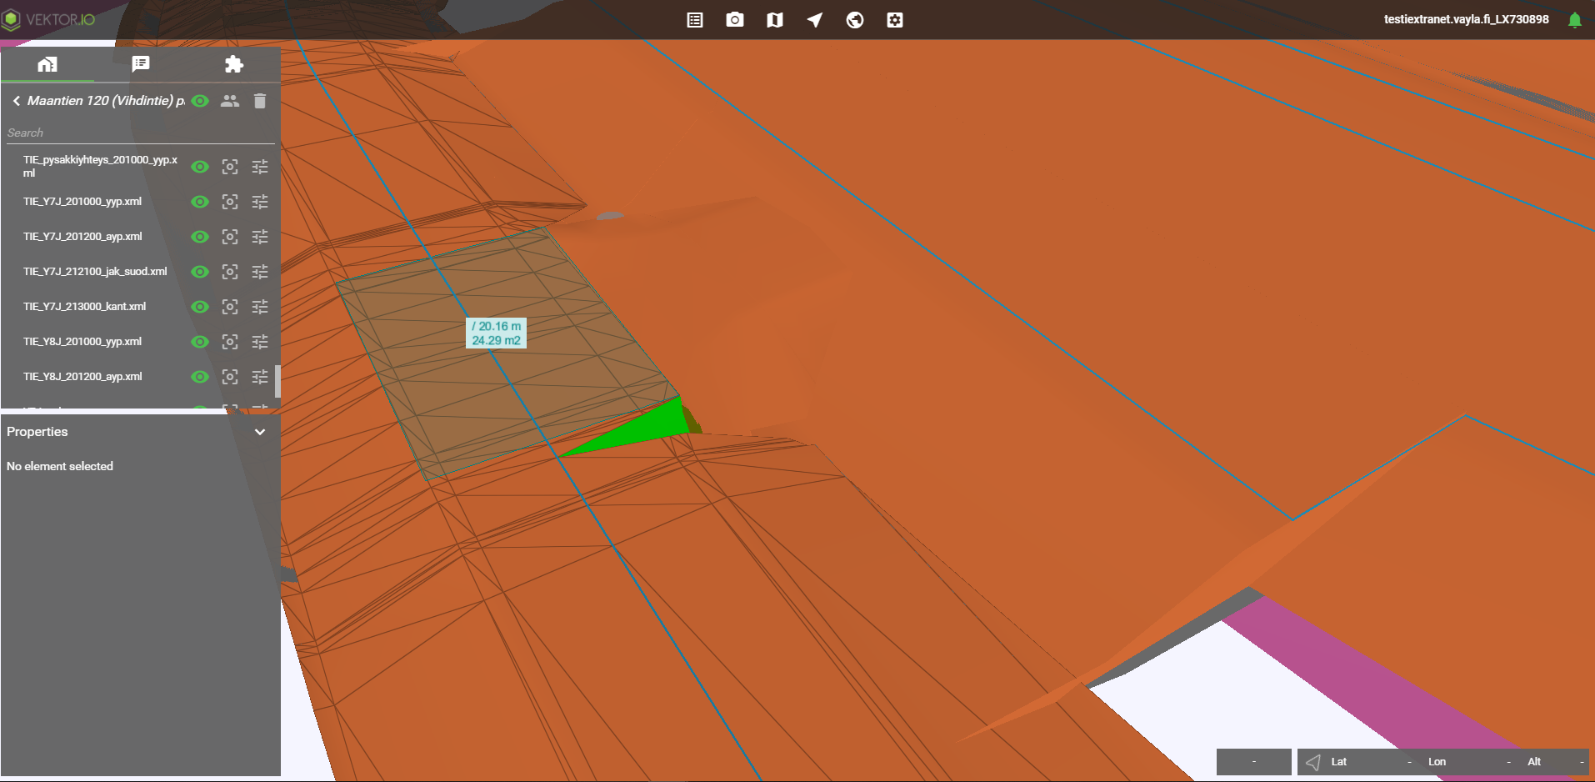
Area – pinta-ala
Lopeta hiiren oikealla
Pinta-ala
Piiri

Slide 11
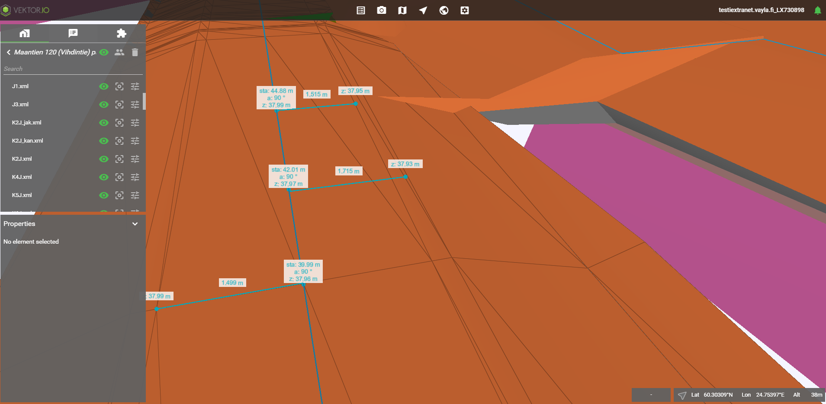
Orthogonal – kohtisuora mittaus
Esim. mittalinjaan tai muuhun viivaan
Kursorin ’levyn’ tulee olla kohtisuorassa viivaan ja näyttää ’sta: nnn’
Mittanauha pysyy 90 asteen kulmassa !

Slide 12
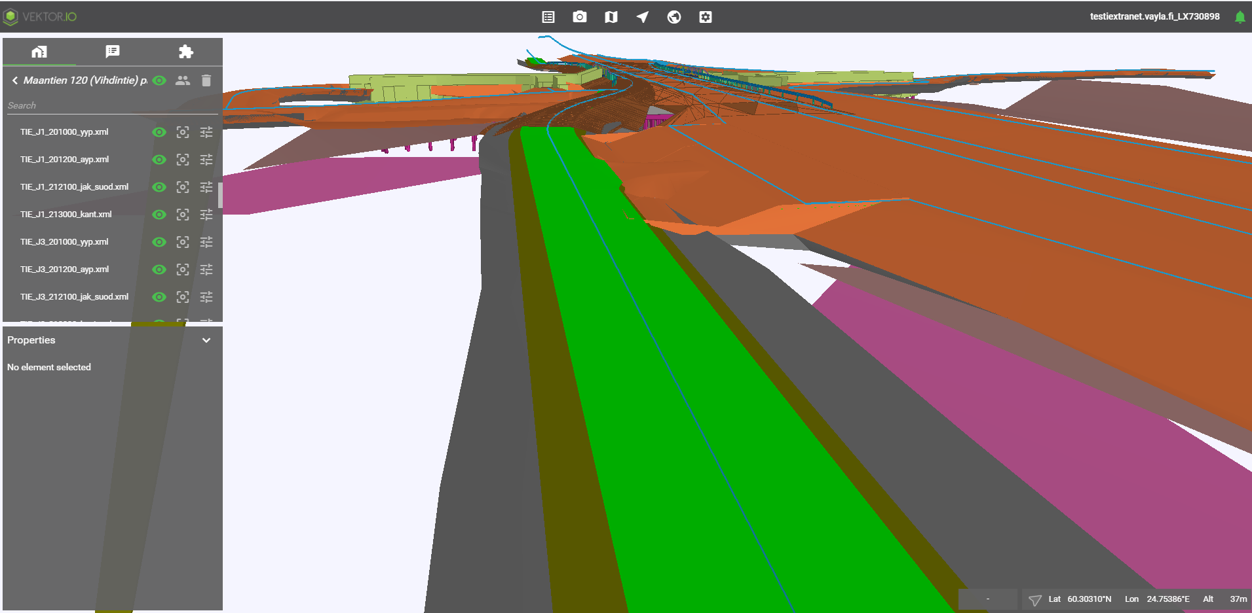
Hide – piilota osamalli
Hide by class – piilota objektinluokan mukaan
Transparent – aseta osamalli läpinäkyväksi
Transparent by class – aseta luokan mukaan läpinäkyväksi
Reset – puhdista/palauta valinnat alkutilaan

Slide 13
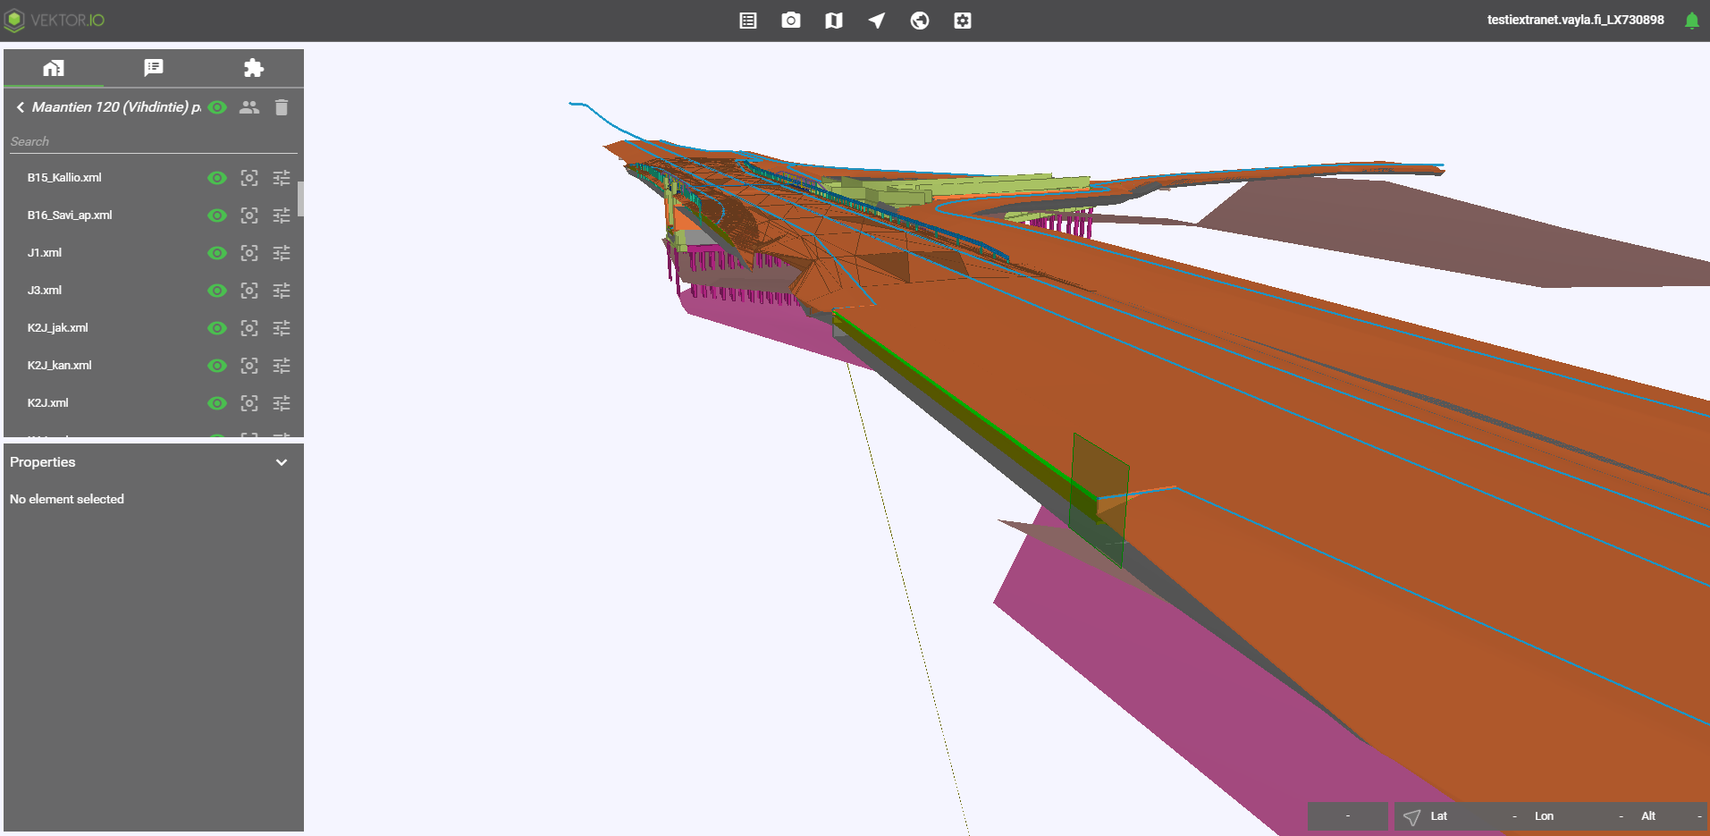
Clip – leikkaus
valitun tasotartunnan (’levyn’ suunnassa) mukaan
voi olla kohtisuoraan viivaan

Slide 14
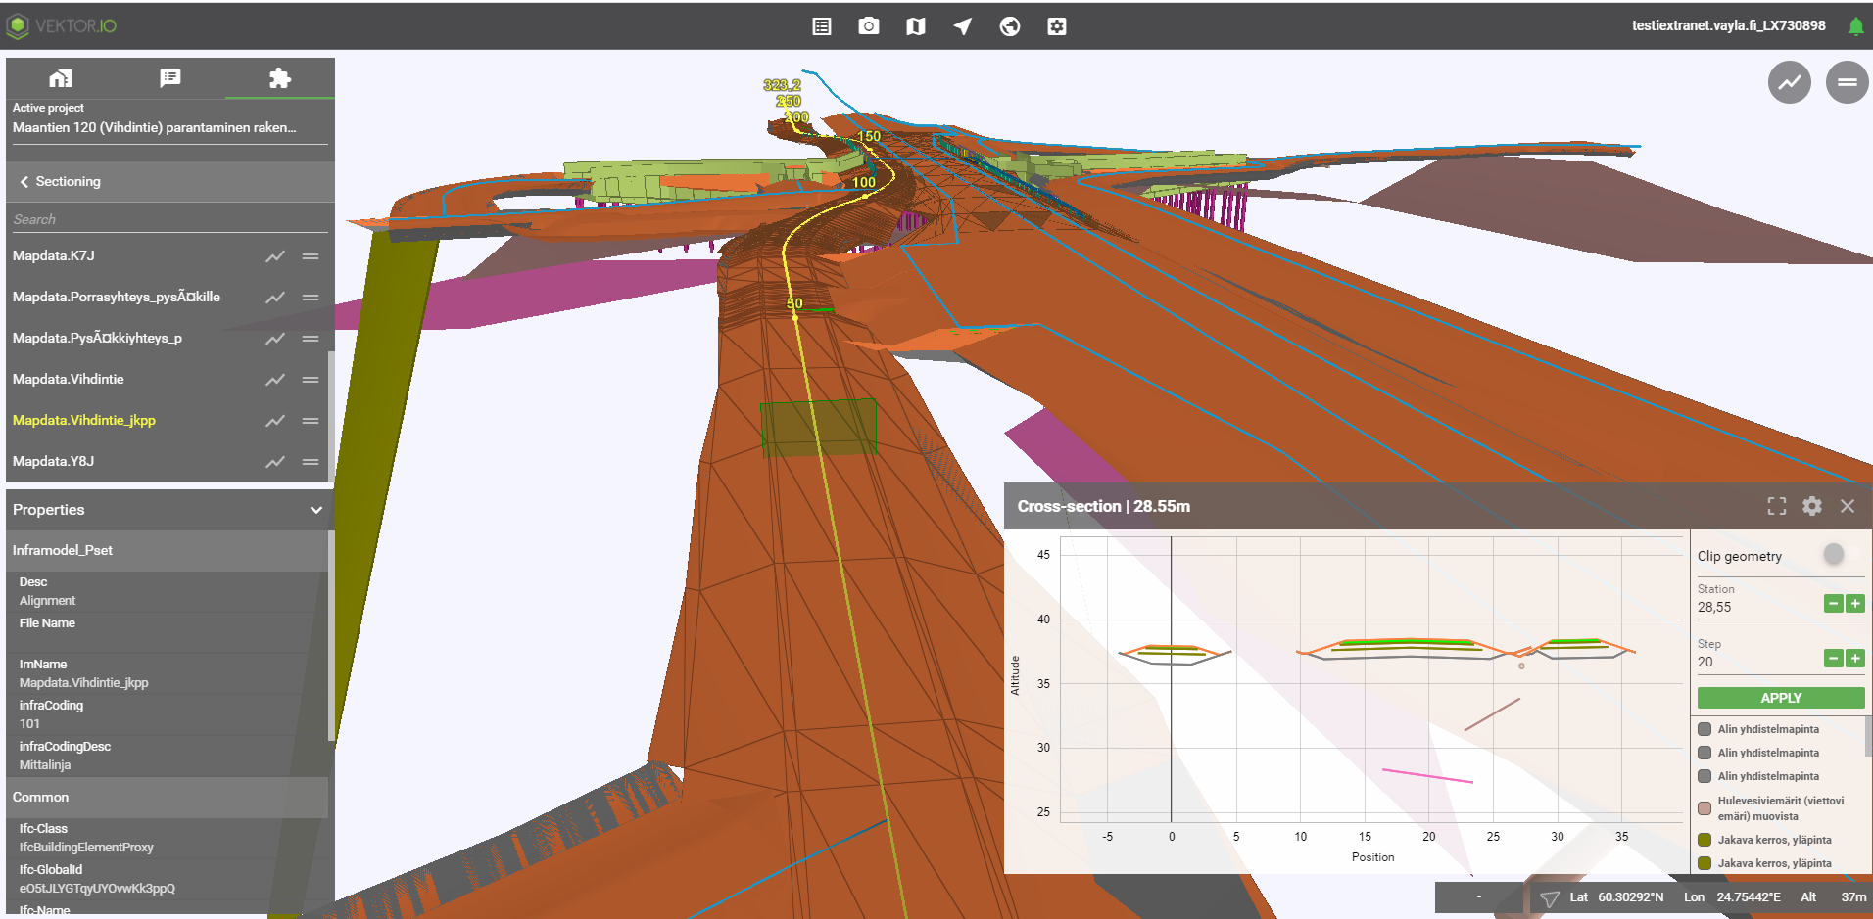
Clip – poikkileikkaus (erikoistapaus)
Valitse mittalinja (tällä hetkellä yleensä sinisiä)
Korostuu keltaiseksi, paaluluvut näkyvät
Paina poikkileikkaus kuvaketta

Slide 15
Sivumenulla vaihtuu leikkaus välilehti
Mittalinjat näkyvissä ja valittavissa vaihtoehtoisesti
Clip – poikkileikkaus (erikoistapaus)
Valitse mittalinja (tällä hetkellä yleensä sinisiä)
Korostuu keltaiseksi, paaluluvut näkyvät
Paina poikkileikkaus kuvaketta
Notes:
Sivumenulla vaihtuu leikkaus välilehti
Mittalinjat näkyvissä ja valittavissa vaihtoehtoisesti

Slide 16
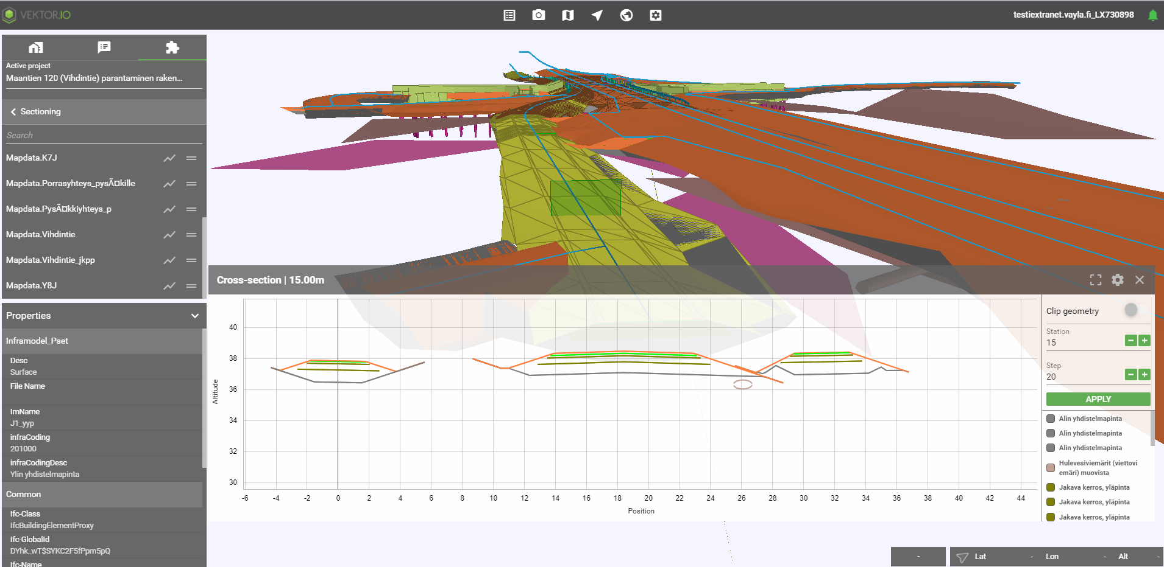
Poikkileikkaus
Leikkausta voidaan zoomata
Ikkunaa voidaan vapaasti venyttää
Tunnistaa pinnat ja kohteet myös leikkauksesta
Station – paalulukema
Step - paaluaskel
+/- siirry paaluaskel
Apply piirrä/päivitä leikkaus

Slide 17
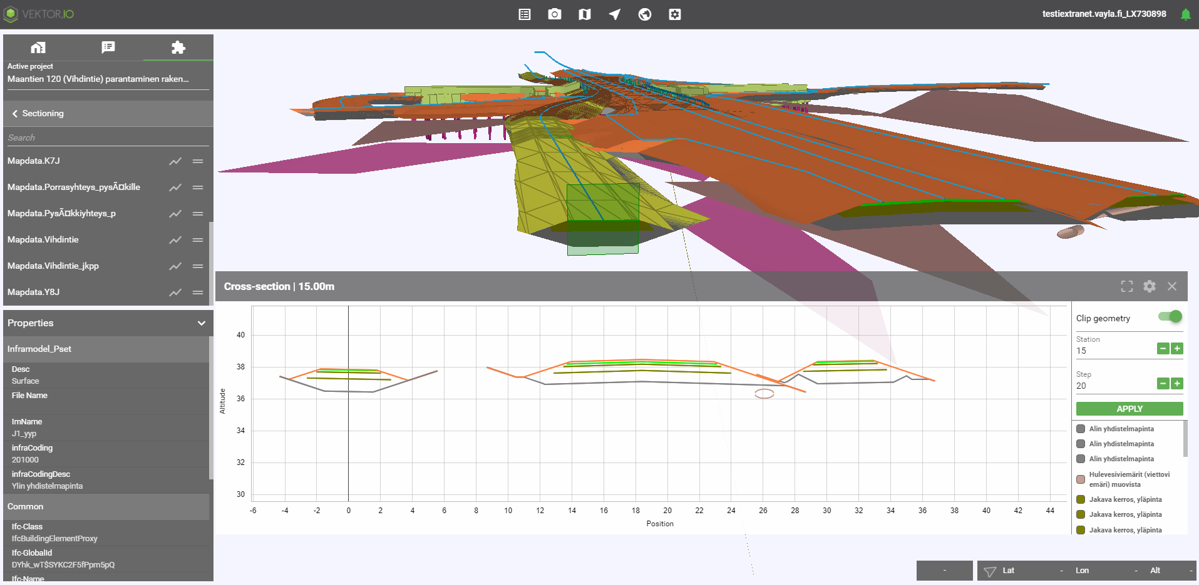
Poikkileikkaus

Slide 18
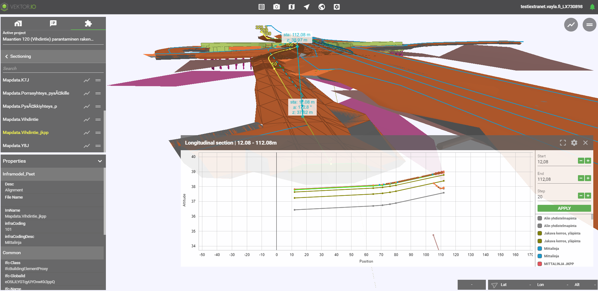
Pituusleikkaus
Valitse samalla tavalla mittalinja, kuten edellä
Piirtää pituusleikkauksen (100 m) osoitetulta paalulta eteenpäin

Slide 19
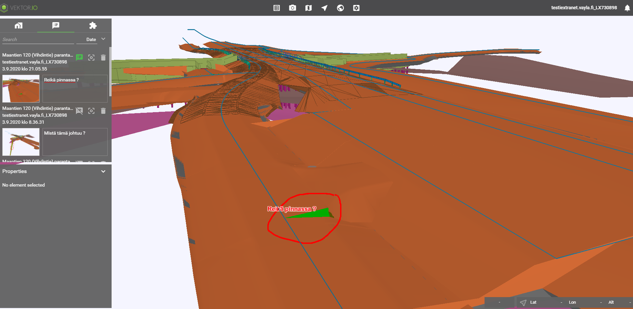
Draw - kommentointi
Valitse pinta, johon piirrät - piirrä
Kuvakaappaus tallentuu omalle välilehdelle
Tallennetuista näkymistä pääsee zoomautumaan ko. kohtaan.
Kommentit näkyvät myös mallissa
Voidaan käyttää myös näkymien tallennukseen

Slide 20
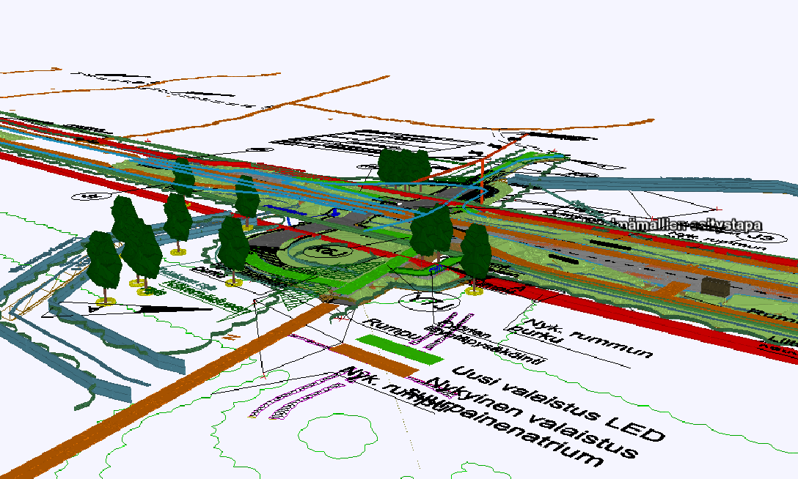
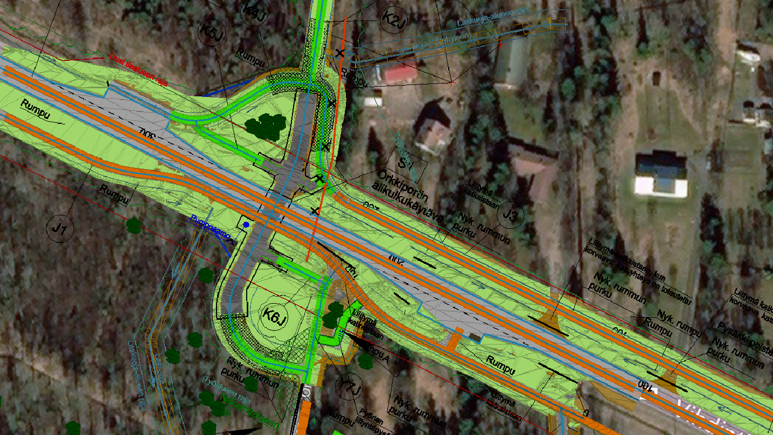
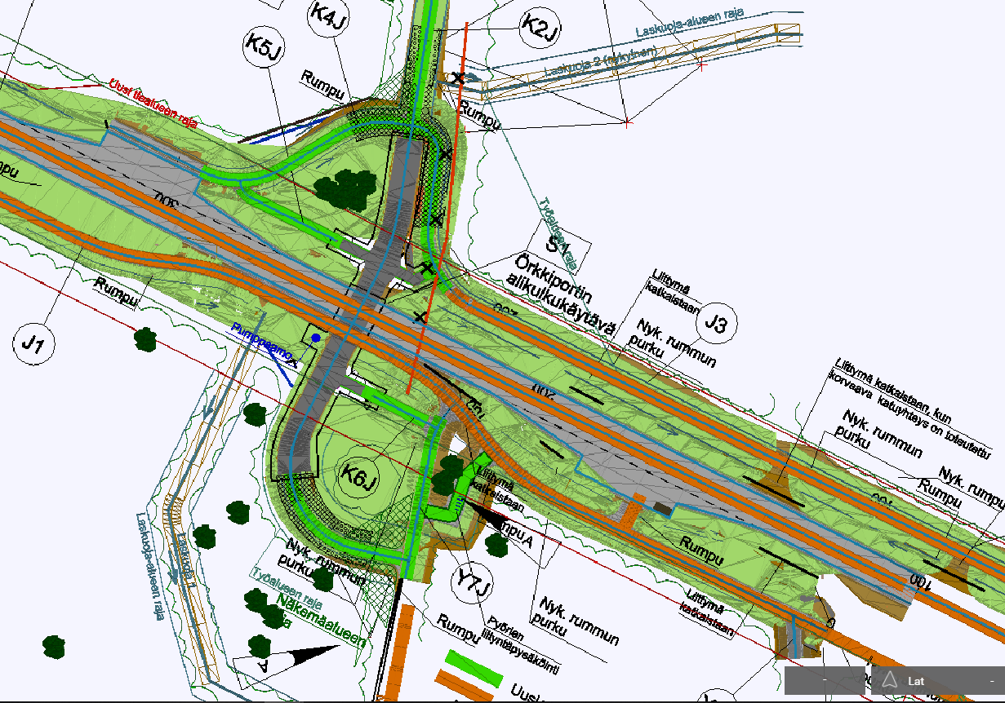
2D- ja 3D- dwg-aineistojen hyödyntäminen

